Slide 1
Klinická remise těžkého astmatu ?
Vratislav Sedlák
4. celostátní konference Národního centra pro těžké astma, KC City Praha 3.6.2022, CZ-3403

Slide 2
Proč dosáhnout remise ?
Remise = důležitý koncept a cíl
Dosažitelný cíl v mnoha oborech (revmatoidní artritida)
Remise je dlouhodobým cílem i v klinické onklogii
Definice je problém
Remise bez léčby u astmatu ?

Slide 3
Proč cílit v léčbě astmatu k remisi
Schéma astmatu je založeno na step up do doby dosažení kontroly nad nemocí ^{1,2}
Léčba astmatu je zaměřená na kontrolu příznaků a snížení rizik exacerbací, vedlejších účinků léčby
Pacienti s těžkým astmatem mají vysoké riziko exacerbací, morbidity a vysoké náklady na léčbus²⁻⁴
Pacienti s těžkým astmatem jsou typicky na více protizánětlivých lécích a přesto nemusí mít kontrolu nemoci
ED - emergency department; SCS - systemic corticosteroids.
1. Global Initiative for Asthma. 2022. Available from: www.ginasthma.org. 2. Menzies-Gow et al. Online ahead of print. Adv Ther. 2022.
3. Suehs CM et al. Am J Respir Crit Care. 2021;203:871-881. 4. Song HJ et al. J Asthma Allergy. 2020;13:545-555. 5. Suruki RY et al. MBC Pulmonary Mediciane. 2017:17:74. 6. Chipps BE et al. J Allergy Clin Immunol. 2012;130:332-42.
Notes:
Notes:^{1,4,7}
Present slide.
Asthma is a chronic disease, which needs ongoing, comprehensive treatment aimed to reduce symptom burden and maintaining normal activity levels and minimize the risk of adverse events such as exacerbations, fixed airflow limitation, and treatment side effects.
For patients with more severe asthma who require frequent use of systemic corticosteroids, current asthma guidelines emphasize achieving and maintaining asthma control by stepping up therapy as required.
Asthma treatment is based on a stepwise approach. The management of the patient is control-based; that is, it involves an iterative cycle of assessment (e.g. symptoms, risk factors, etc.), adjustment of treatment (i.e. pharmacological, non-pharmacological and treatment of modifiable risk factors) and review of the response (e.g. symptoms, side effects, exacerbations, etc.). Patients’ preferences should be taken into account and effective asthma management should be the result of a partnership between the health care provider and the person with asthma, particularly when considering that patients and clinicians might aim for different goals
Although the population of patients with severe asthma is relatively small (~5-10% of patients with asthma), this group deserves special focus because they account for a substantial portion of total asthma morbidity, mortality and cost.⁶
References:
Global Initiative for Asthma. Global strategy for asthma management and prevention. 2022. Available from: www.ginasthma.org. Accessed May 11, 2022.
Menzies-Gow A, Hoyte FL, Price DB et al. Clinical Remission in Severe Asthma: A Pooled Post Hoc Analysis of the Patient Journey with Benralizumab [published online ahead of print]. Adv Ther. 2022. https://doi.org/10.1007/s12325-022-02098-1.
Suehs CM, Menzies-Gow A, Price D. Expert consensus on the tapering of oral corticosteroids for the treatment of asthma: a Delphi study. Am J Respir Crit Care. 2021;203:871-881.
Song HJ, Blake KV, Wilson DL, et al. Medical costs and productivity loss due to mild, moderate, and severe asthma in the United States. J Asthma Allergy. 2020;13:545-555.
Suruki RY, Daugherty JB, Boudiaf N, et al. The frequency of asthma exacerbations and healthcare utilization in patients with asthma from the UK and USA. MBC Pulmonary Mediciane. 2017:17:74.
Chipps BE, Zeiger RS, Borish L. Key findings and clinical implications from The Epidemiology and Natural History of Asthma: Outcomes and Treatment Regimens (TENOR) study. J Allergy Clin Immunol. 2012;130:332-42.
Chung KF, Wenzel SE, Brozek JL, et al. International ERS/ATS guidelines on definition, evaluation and treatment of severe asthma. Eur Respir J. 2014;43:343-373.

Slide 4
Jak definovat klinickou remisi ?
Klinická remise¹
Stav chybějící activity onemocnění u pacienta na léčbě či bez léčby
Modifikace nemoci²
Proces, který ovlivňuje patofyziologické mechanismy nemoci, brání strukturálním a klinickým změnám vedoucím ke zhoršování nebo vede ke snížení activity nemoci
Vyléčení¹
Chybění příznaků a návrat do normálního fyziologického stavu dýchacích cest bez nutnosti léčby
1. Thomas D et al. In Press. Eur Respir J. 2022; 2. Busse WW et al. Eur Respir Rev. 2022; 31:210183.
Notes:
Note:
Present slide.
Note to Presenter:
There is no current consensus on the definition of disease modification and how to measure it appropriately.
References:
Thomas D, McDonald VM, Pavord ID, et al. Asthma remission – what is it and how can it be achieved? [In Press] Eur Respir J. 2022. doi: 10.1183/13993003.02583-2021. Accessed April 27, 2022.
Busse WW, Melen E, Menzies-Gow AN. Holy grail: the journey towards disease modification in asthma. Eur Respir Rev. 2022;31:210183.

Slide 5
Remise nemoci jako cíl léčby revmatoidní artritidy po zavedení léčby biologiky
ARA defined preliminary criteria of Remission
Introduction of Methotrexate
First use of biologics in RA (Enbrel®, etanercept)
International task force (ACR/EULAR) developed recommendations to treat RA
‘Work horse’ in RA treatment (may achieve Remission)
Remission as the primary endpoint is given as the number one recommendation
Preliminary criteria defined for Remission, however, was not universally accepted
Showed good efficacy for achieving Remission
Remission in RA researched
Remission Definition debated
ACR updated guidelines for Remission in RA
Academic research started on RA Remission (in observational trials)
Various publications on the ‘best’ definition for RA Remission
ACR recommended 6 measures to define Remission
1981
1980s
1980s – 1990s
1998
Early 2000-2010
2011
2012
2015
2017
2019
ACR - American College of Rheumatology; ARA - American Rheumatism Association; RA - rheumatoid arthritis.
1. Weinblatt ME. Trans Am Clin Climatol Assoc. 2013;124:16-25; 2. Pinals RS et al. Arthritis Rheum. 1981;24:1308–15; 3. Moreland LW et al. Ann Intern Med. 1999;130(6):478-86; 4. van der Heijde D et al. Ann Rheum Dis. 2005;64:1582-87; 5. Smolen JS et al. Ann Rheum Dis. 2016;75(1):3-15; 6. Singh JA, Saag KG, Bridges Jr L, et al. Arthritis Rheumatol. 2016;68(1):1-26.
Notes:
Note:
Present Slide.
References:
Weinblatt ME. Methotrexate in rheumatoid arthritis: a quarter century of development. Trans Am Clin Climatol Assoc. 2013;124:16-25.
Pinals RS, Masi AT, Larsen RA. Preliminary criteria for clinical remission in rheumatoid arthritis. Arthritis Rheum. 1981;24:1308–15.
Moreland Lw, Schiff MH, Baumgartner MD, et al. Etanercept therapy in rheumatoid arthritis. Ann Intern Med. 1999;130(6):478-86.
van der Heijde D, Klareskog L, Boers M. Comparison of different definitions to classify remission and sustained remission: 1 year TEMPO results. Ann Rheum Dis. 2005;64:1582-1587.
Smolen JS, Ferdinand BC, Burmester GR, et al. Treating rheumatoid arthritis to target: 2014 update of the recommendations of an international task force. Ann Rheum Dis. 2016;75(1):3-15.
Singh JA, Saag KG, Bridges Jr L, et al. 2015 American college of rheumatology guideline for the treatment of rheumatoid arthritis. Arthritis Rheumatol. 2016;68(1):1-26.

Slide 6
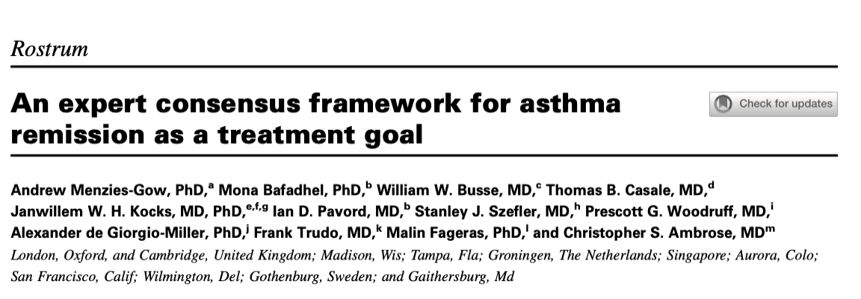
KLINICKÁ REMISE u astmatu - definice
KLINICKÁ REMISE je situace trvající 12 a více měsíců s:
absencí významných příznaků – měřeno validizovaným nástrojem
optimalizace/stabilizace plicních funkcí
shoda lékaře i pacienta na dosažení remise
bez nutnosti léčby systémovou kortikoterapií

Slide 7
REMISE ASTMATU PO VYSAZENÍ LÉČBY - lehké astma
NENÍ potřeba léčby astmatu po dobu 12 a více měsíců

Slide 8
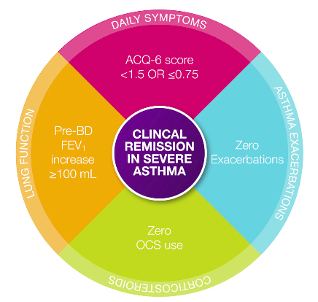
Těžké astma
ACQ/ACT
FEV1
AE
OCS

Slide 9
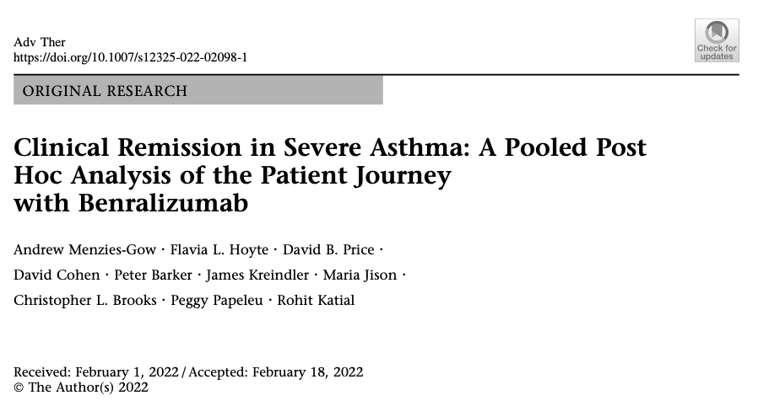
post hoc analýza pacientů léčených benralizumabem
studie SIROCCO/CALIMA rameno bez OCS léčby
studie ZONDA rameno s OCS 12.5 mg per day

Slide 10
Splnění oddělených kritérií remise
48,4% resp. 26.6%
SIROCCO/CALIMA patients treated with benralizumab,
73.7% (449/609) had no exacerbations
48.4% (295/609) had an ACQ-6 score below 1.5/0.5
26.6% (159/609) had an ACQ-6 score below 0.75
58% (353/609) pre-BD FEV1 increase >100 mL
ZONDA – 82% no OCS
73%
58%
82%

Slide 11
6 M léčby
Splnění 2 a více kritérií
REMISE
87.2% (531/609) po 6 měsících benralizumabu
Splnění 3 a více kritérií
REMISE
54.8% (334/609) po 6 měsících benralizumabu
Splnění 4 kritérií
REMISE
14.8% (90/609) po 6 měsících benralizumabu

Slide 12
12 M léčby
Splnění 2 a více kritérií
REMISE
83.1% (531/609) po 6 měsících benralizumabu
Splnění 3 a více kritérií
REMISE
48.5% (334/609) po 6 měsících benralizumabu
Splnění 4 kritérií
REMISE
14.5% (90/609) po 6 měsících benralizumabu

Slide 13
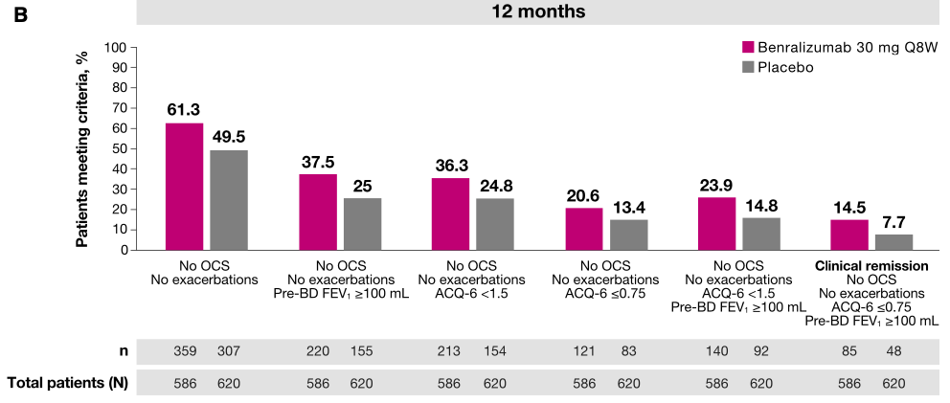

Slide 14
Příčiny reziduálních exacerbací ?
FeNO low <20 - vysoké CRP, infekce, nízké FeNO , ATB – STAY?
FeNO high >50 - eosinofilní exacerbace – steroidy – T2 – SWITCH?
nedostatečná suprese tkáňové eozinofilie ?

Slide 16
Závěr
Antieozinofilní biologika jsou velmi efektivními léky na redukci exacerbací
Reziduální exacerbace mohou mít různé příčiny a jejich léčba by měla být posuzována dle zánětlivého fenotypu (FeNO, i.sputum)
Klinická remise astmatu je u části pacientů dosažitelná
Proč není % pacientů v remisi zatím větší ?
Switch ? Nebo kombinace biologik?

